Slide 1

项目中期汇报
——JiCode
汇报人：吴杭
小组成员：王佳垚、顾雨杨、王颖

Slide 2

Contents
项目进度
PROJECT SCHEDULE
技术解决方案
TECHNICAL PROPOSAL
优先考虑&下一步计划
PRIORITIZE & PLAN NEXT STEPS
问题与挑战
CHALLENGES & OPEN ISSUES

Slide 3

PART 01
项目进度

Slide 4

项目简介
PROJECT INTRODUCTION
JiCode是一个管理Scrum敏捷开发方法的平台，具有账号管理、后台管理、产品开发、产品管理四个模块功能，确保工具提供敏捷项目管理的核心功能，如需求获取、迭代管理、团队协作等，帮助产研团队：
· 快速建立标准化、规范化研发管理工作流程，有节奏的持续交付价值；
· 轻松规划和应对需求变化，提高项目可预测性，降低风险；
· 提升项目信息透明度，协作更顺畅，过程统计和改进有据可依。
通过小步快跑的方式，能够有效帮助企业持续规划和交付，打破协作壁垒和信息孤岛，让项目管理更加轻松且高效。
American Filmmaker

Slide 5



业务分析（Business Analysis）
需求分析，事件风暴
已经完成
战略设计（Strategic Design）
领域建模，确定领域、子域、限界上下文
战术设计（Tactical Design）
聚合，聚合根，值对象，实体划分，领域事件确定

Slide 6
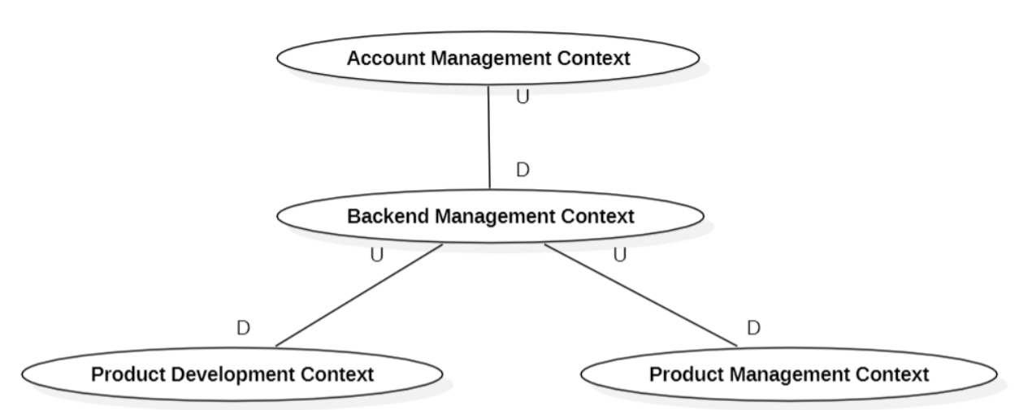
战略设计
Strategic Design
限界上下文映射
确定限界上下文和通用语言，着重于业务目标、愿景和长期规划，确保系统和模型的演进与业务的发展保持一致
Bounded Context Mapping
American Filmmaker
核心子域: 产品开发
支撑子域: 需求管理，项目迭代，产品发布
通用子域: 个人信息

Slide 7
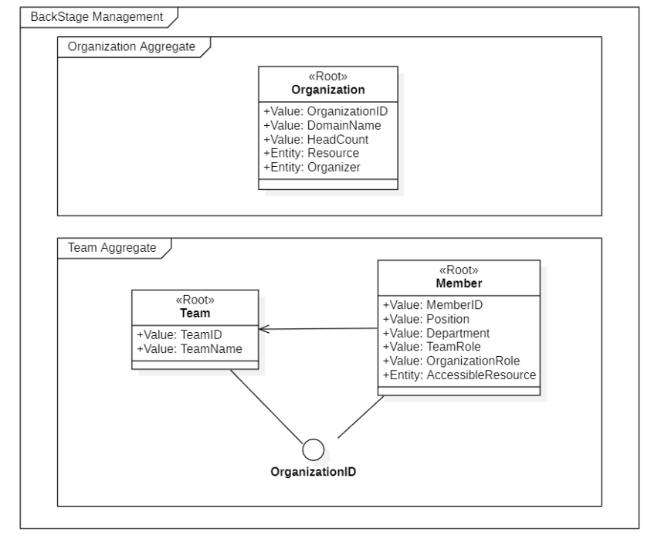
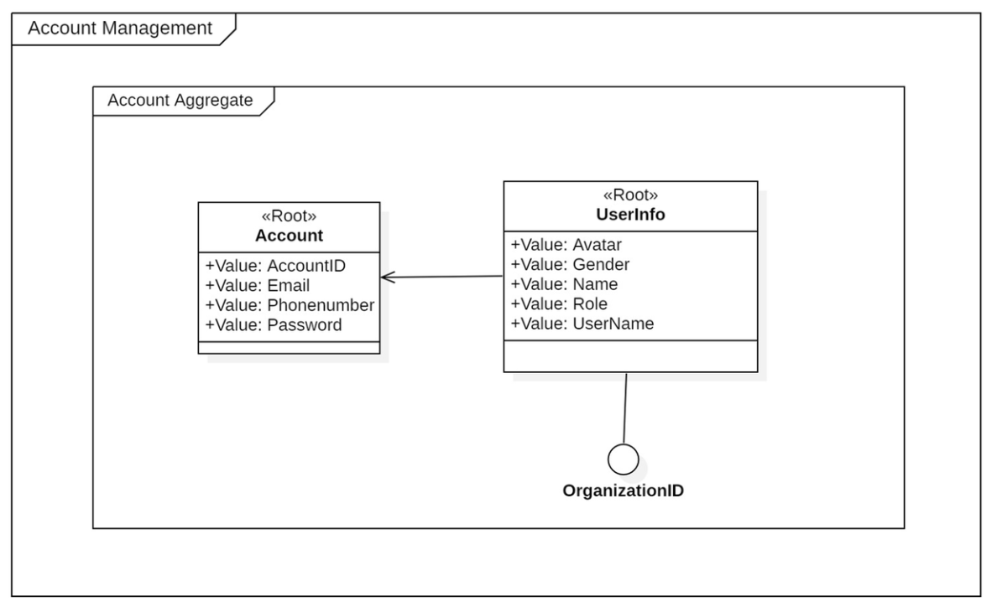
战术设计
Tactical Design
American Filmmaker

Slide 8
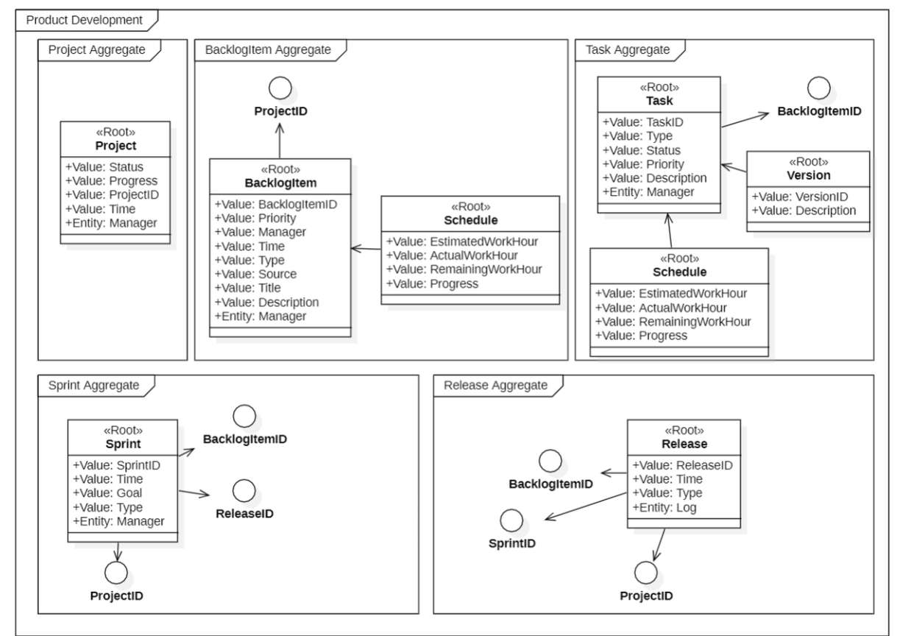
战术设计
Tactical Design
American Filmmaker

Slide 9
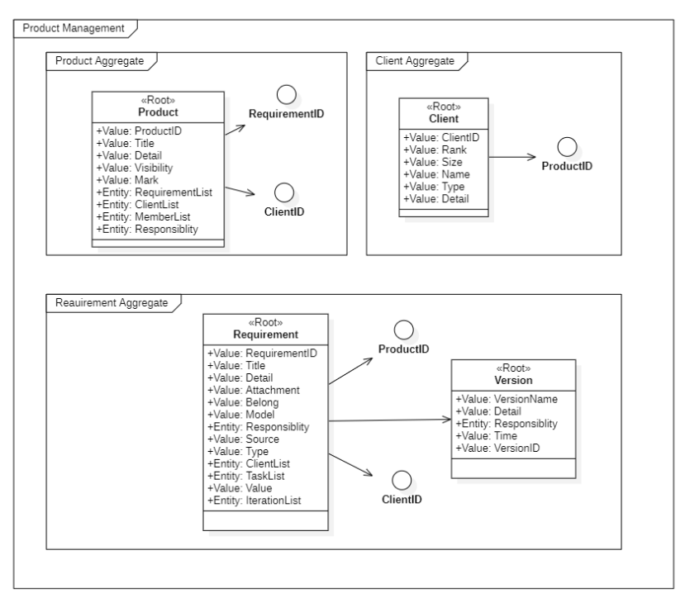
战术设计
Tactical Design
American Filmmaker

Slide 10
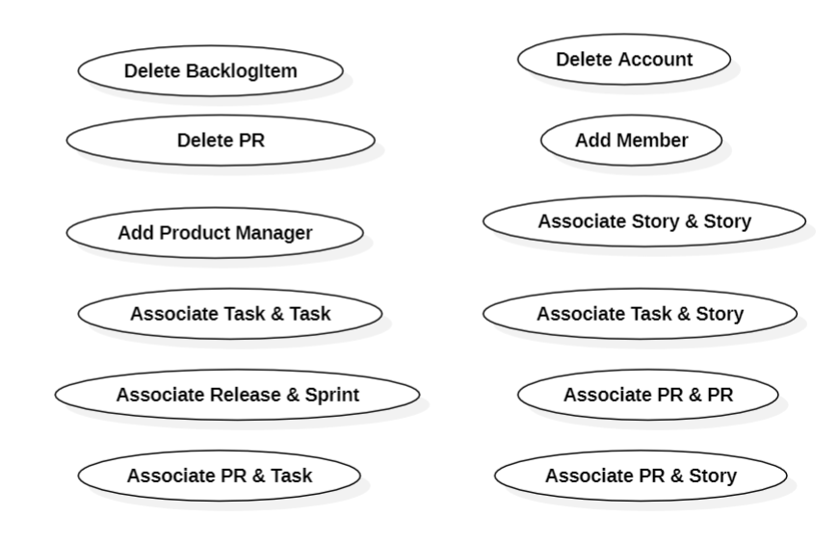
战术设计
Tactical Design
- 领域事件优先使用发布-订阅模式，会发布事件并且触发相应的事件处理器。
- 限界上下文内，优先使用内部事件和内存总线；限界上下文间，优先使用外部事件和消息队列。
American Filmmaker

Slide 11
https://www.ypppt.com/
PART 02
技术解决方案

Slide 12
微服务解决方案
高可用 & 安全性 & 一致性
1.
Nacos
4.
RabbitMQ & Spring AMQP
注册发现，配置管理热更新，高可用性。
异步消息队列、可靠性&持久化、负载均衡、高可用、消息确认机制、AMQP协议、消息监听转换、生产者&消费者
2.
Spring Cloud Gateway
5.
Feign
微服务网关、请求路由、过滤和拦截、动态配置、高性能负载均衡易于集成、熔断降级、限流。
简化服务调用、声明式编程、集成负载均衡、服务降级、容错处理、自动化接口生成。
3.
6.
Docker
Nginx
反向代理、负载均衡、高性能、SSL安全性
容器化镜像部署管理、轻量级、跨平台可拓展、配置部署便利

Slide 13
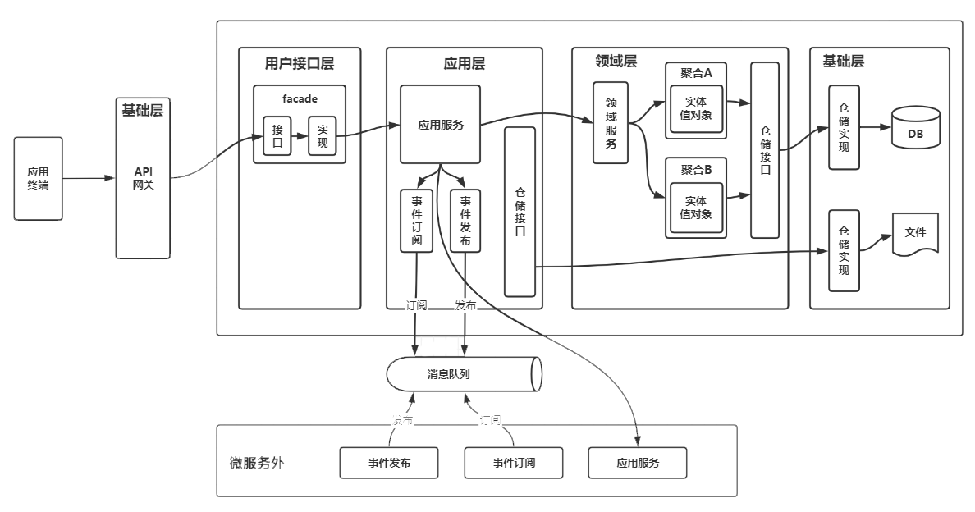
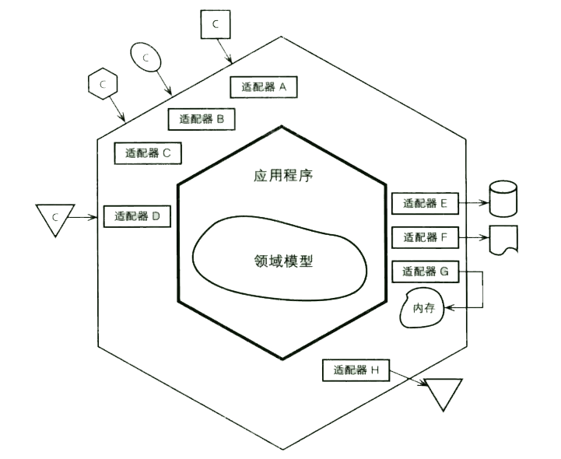
领域驱动设计
Domain-Driven Design
领域模型，高内聚低耦合、业务核心、模块化、可维护性好、服务拆分
American Filmmaker
我们的设计中有几个微服务拟使用六边形的DDD架构，六边形是一种软件架构模式，旨在实现可扩展、可测试和松耦合的应用程序设计。它将应用程序分为内部六边形和外部六边形两个部分，添加了防腐机制，将领域层放在中心，将数据操作从领域层剥离出来放入适配器层，由应用层调用，通过明确的职责边界，实现高内聚和低耦合的设计。内部六边形处理业务逻辑和领域模型，外部六边形处理与外部系统的交互，通过端口和适配器定义接口和交互方式。六边形架构提供了可测试性、可扩展性和易于理解维护的优势。

Slide 14
网络传输 & 数据存储
安全性 高可用
Sa-token
MySQL主从集群
身份认证&授权、用户会话管理、角色和权限控制、跨域和CSRF防护
主从复制高可用、数据备份、读写分离、高一致性、故障转移、扩容等扩展性
公钥密码体制
全数据库加密
网络非对称加密，SSL证书、数字签名、数据完整一致性安全性
数据安全&完整性、终端到终端加密、访问控制

Slide 15

PART 03
优先考虑&下一步计划

Slide 16
优先考虑&下一步计划
Prioritize & plan next Steps
设计数据模型，然后确定数据集成策略，以确保数据的准确转换和加载。进行数据存储设计，选择合适的数据库系统。部署和配置涉及设置所需的硬件和软件资源，随后进行全面的系统测试，以确保数据质量和性能满足业务需求。
- 数据仓储设计
将设计转化为独立运行的微服务，开发符合微服务原则的代码，定义服务间的接口，实现每个服务的独立数据管理，进行代码集成、自动化测试和持续部署
- 工程实施

Slide 17
PART 04
问题与挑战

Slide 18
问题和挑战
Problems & Challenges
DDD实战中编写最多的代码是DO（聚合根）转DTO（读模型）、DO转PO（映射到数据库表）相互转换的转换器代码，容易缺漏字段，使其最终消失在持久化之后或前段展示。
DO,DTO,PO之间的转换
用例场景的完整实现往往是由多个上下文协作完成，如何组织上下文可能遇到如下问题：边界划分不清导致模型耦合混乱、上下文的语言隔阂、数据一致性和同步、上下文之间的依赖管理。
领域交互、上下文协作
当一个聚合根包含大量关联实体或值对象，并且需要在应用程序中频繁加载和操作关联对象时，可能会导致性能下降。
可选解决方案：
按需加载：通过延迟加载技术，只在需要的时候加载相关对象；
分页加载：大聚合根的关联对象分为多个分页加载；
缓存：使用如Redis或分布式缓存来存储已加载的聚合根和关联对象；
事件驱动架构：当聚合根变化时发布事件通知其它部分；
大聚合根的加载性能问题

Slide 19

LOGO
感谢聆听!
THANK YOU
汇报人：吴杭
组员：王佳垚、顾雨杨、王颖

